Slide 1
第一节 宪法的产生和发展
一、资本主义宪法的产生和发展
17世纪和18世纪资产阶级革命先后在欧洲各国取得胜利后，取得了政权的资产阶级为了巩固其政权，协调资产阶级内部不同集团的关系，制定了宪法。
正如毛泽东指出的：“讲到宪法，资产阶级是先行的。英国也好，法国也好，美国也好，资产阶级都有过革命时期，宪法就是他们在那个时候开始搞起的。”资本主义宪法的产生是历史发展的必然，有着特定的社会历史条件。

Slide 2
第一节 宪法的产生和发展
（一）资本主义宪法产生的社会历史条件
1、经济条件
马克思主义认为，经济基础决定上层建筑。近代商品经济的发达和资本主义生产关系的确立是近代宪法产生的经济条件。
2、政治条件
资产阶级掌握国家政权和资产阶级民主制度的建立是资产阶级宪法产生的政治条件

Slide 3
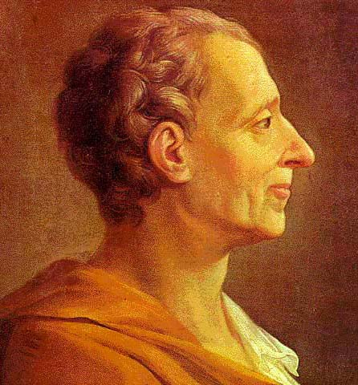
第一节 宪法的产生和发展
3、思想条件
以“天赋人权”、“人民主权”、“三权鼎立”和“法治”等为主要内容的资产阶级启蒙思想深入人心,是资产阶级宪法产生的思想条件。
4、法律条件
法律制度本身的发展、法律形式的分化以及由此产生的各种法律部门在更高层次上的统一,是资本主义宪法得以产生的法律条件。
孟德斯鸠

Slide 4
第一节 宪法的产生和发展
（二）英、美、法等国宪法的产生与发展
在资本主义宪法中，英国、美国和法国宪法具有一定的代表性。其他资本主义国家宪法的产生和发展都或多或少地受到这三个国家的影响。
1.英国宪法
英国是近代宪法的发源地。英国最早产生议会政治，建立了资本主义代议制度，为后来各国资产阶级革命成功后制定宪法与构建政制所仿效。英国最早的宪法性文件是1215年的《自由大宪章》。英国资产阶级直到1688年才取得比较稳固的统治地位，之后陆续颁布了《权利法案》、《王位继承法》等法律性文件，形成了英国的不成文宪法。

Slide 5
第一节 宪法的产生和发展
作为资产阶级革命妥协的产物，在内容上，英国宪法确立了君主立宪制的政治体制，把国王纳入了必须受到法律约束的范围，但同时又保留了以国王为代表的封建贵族的部分特权。
在形式上，英国宪法是不成文宪法，没有统一的宪法典，而是由各个时期颁布的宪法性文件以及形成的宪法判例、宪法惯例所构成。虽然英国宪法是资产阶级革命妥协的产物，不存在统一的宪法典，但它建立了资本主义代议制度，为后来各国资产阶级革命成功后制定宪法与构建政制所仿效。

Slide 6
第一节 宪法的产生和发展
2.美国宪法
1787年9月17日，在费城召开的制宪会议批准了《美利坚合众国宪法》，这是世界上第一部成文宪法，共有一个序言和7条正文。它以1776年的《独立宣言》为先导，以1777年的《邦联条例》为基础而制定。序言指出立宪的依据和目的；第1条规定了国会的产生、构成及其职权；第2条规定了总统的产生及其职权；第3条规定了司法机关及其职权；第4条规定了州际关系、合众国与各州关系；第5条规定了修改宪法的方式和程序；第6条规定了宪法和国家法律的最高法律地位；第7条规定了宪法生效的条件。1791年，通过了10条关于人权内容的修正案，统称为“权利法案”。迄今为止，美国共通过了27条宪法修正案。

Slide 7
第一节 宪法的产生和发展
3.法国宪法
1789年，法国爆发资产阶级大革命，推翻了封建的波旁王朝。同年，法国制宪会议通过了法国历史上著名的《人权宣言》，《人权宣言》较全面地提出了资产阶级的政治、经济纲领和法治原则，是法国建立资产阶级国家法律制度的纲领性文件。
1791年法国制宪会议通过了欧洲历史上第一部成文宪法，这部宪法以《人权宣言》作为宪法的序言，是资产阶级与封建贵族妥协的产物，具有君主立宪性质。1791年宪法由序言、正文前言和八篇构成，在资本主义宪法发展史上占有重要地位。

Slide 8
第一节 宪法的产生和发展
4.其他主要资本主义国家的宪法
（1）日本宪法
一是1889年的《大日本帝国宪法》（即“明治宪法”），它确立了天皇专权的君主立宪政体，是一部具有近代意义的资本主义宪法。它为资本主义的发展提供了宪法上的条件，但又混合了军国主义的元素。
二是1946年的《日本国宪法》，它确立了以天皇为国家象征的议会内阁制君主立宪政体，并在第９条中确立了和平主义原则，即“永远放弃以国家权力发动的战争、武力威胁或武力行使作为解决国际争端的手段”，为达到此目的，“不保持陆海空军及其他战争力量，不承认国家的交战权”。

Slide 9
第一节 宪法的产生和发展
（2）德国宪法
在德国历史上，著名的1919年魏玛宪法确立了联邦主义原则和二元议会制的共和政体；规定了公民的政治权利和自由，强调公民享有经济权利；提出了社会化原则，对私有制进行限制。魏玛宪法提出的对公民经济权利的保护和社会化等原则，标志着资本主义宪法的新发展，推进了近代资本主义宪法向现代资本主义宪法的过渡。

Slide 10
第一节 宪法的产生和发展
（三）资本主义宪法的基本特征
第一，确立私有财产神圣不可侵犯的基本原则。
第二，确立资本主义根本政治原则。
第三，确立主权在民、法律面前人人平等原则。
（四）资本主义宪法的发展趋势
第一，加强宪法实施的监督。
第二，增强国际合作的内容。
第三，形式上重视人权保障。

Slide 11
第一节 宪法的产生和发展
资本主义宪法是人类社会发展的产物，有着特定的历史和时代背景。从马克思主义的观点来看，资本主义宪法只不过是资产阶级意志的集中体现，反映着资产阶级作为统治阶级的阶级力量对比关系，服务于以私有制为核心的资本主义经济基础，它的发展仍然以巩固资产阶级的统治秩序为根本目的。

Slide 12
第一节 宪法的产生和发展
二、社会主义宪法的产生和发展
（一）第一部社会主义类型的宪法
1917年，俄国十月社会主义革命取得胜利，建立了人类历史上崭新的苏维埃社会主义国家。1918年7月10日，全俄苏维埃第五次代表大会通过了《俄罗斯苏维埃联邦社会主义共和国宪法（根本法）》（简称1918年苏俄宪法），共6篇90条。在这部宪法诞生之前，苏维埃政权于1917年11月至1918年7月颁布了一系列宪法性法令，统称十月法令。十月法令为苏俄宪法的制定奠定了基础，其中，列宁起草的《被剥削劳动人民权利宣言》载入宪法序言。”

Slide 13
第一节 宪法的产生和发展
（二）社会主义宪法的发展
第二次世界大战结束以后，欧洲、亚洲以及拉丁美洲的一些国家在取得本国人民民主主义革命和社会主义革命胜利的基础上，先后制定了社会主义类型的宪法。这些宪法虽因国情不同而各有特点，但都是无产阶级和人民革命胜利成果的总结，都确认生产资料的社会主义公有制，确认民族平等和公民广泛的权利和自由，体现广大人民的利益和意志。目前，中国等社会主义国家高举社会主义旗帜，将马克思主义一般原理与具体国情相结合，发展和完善各项宪法制度，不断赋予社会主义宪法理论和实践以新的内涵。

Slide 14
第一节 宪法的产生和发展
（三）社会主义宪法的主要特征
第一，社会主义宪法明确规定了国家性质。
第二，社会主义宪法确立并维护社会主义生产资料公有制。
第三，社会主义宪法直接确认了作为工人阶级先锋队的无产阶级政党在国家中的领导地位。
第四，社会主义宪法集中体现了马克思主义政权建设理论。
第五，社会主义宪法保证人民真正实现当家作主。

Slide 15
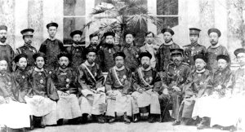
第二节 中华人民共和国成立前的宪法
一、清末立宪
1905年，请政府派五大臣出洋考察政治。考察团遍访日、美、英、法、比、德、奥、丹麦、瑞典、挪威十国，一是参观考察，主要参观议院，考察议会制度；二是拜访名家，在美国，他们请议员到寓所演讲华盛顿的地方自治章程；三是搜集大量宪法、财政、学堂、军政等方面的材料，回京后分门别类编撰了大量书籍。五大臣考察欧美各国政治及其结论，对清末立宪产生了直接而深远的影响。
1905年，请政府派五大臣出洋考察政治

Slide 16
第二节 中华人民共和国成立前的宪法
（一）《钦定宪法大纲》
1908年8月27日清政府颁布，共23条。大纲分正文“君上大权”(14条)和附录“臣民权利和义务”两部分。规定皇统永远世袭，皇权神圣不可侵犯。皇帝拥有统帅军队、宣战、媾和、用人、立法、行政、发布命令、诏令、限制人民自由等权力。大纲虽有允许人民有言论、出版、集会、结社等权利，但诏令可予以限制。
《钦定宪法大纲》并不是一部真正意义上的宪法，它是关于拟定宪法条文的原则或者纲要的规定，不具有实际效力。
是在中国社会发展的特定背景下，清朝统治者用另一种方式继续维持其专制统治的工具。
以列举的方式规定了君主的权力范围，对君主权力起到一定牵制作用；在历史上第一次前所未有地规定了臣民的基本权利和义务。

Slide 17
第二节 中华人民共和国成立前的宪法
（二）《十九信条》
武昌起义后清政府颁布的宪法新文件，是一部封建统治者“假宪法之名，行抵制革命之实”的宪法性文件。
思考
如何评价《钦定宪法大纲》和《十九信条》

Slide 18
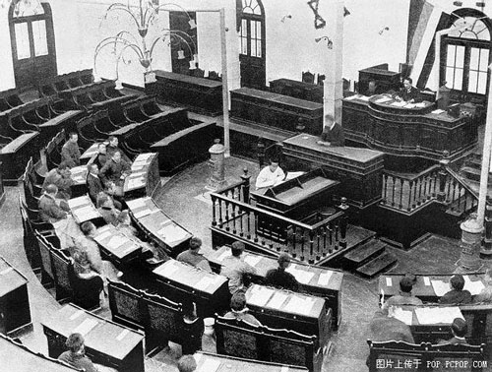
第二节 中华人民共和国成立前的宪法
二、中华民国临时约法
《临时约法》是辛亥革命推翻清政府后，孙中山将大总统职位交与袁世凯之前通过的。其重要目的是制约袁世凯。 《临时约法》共7章56条例。它以资产阶级国家的三权鼎立为原则，具体设计了一套责任内阁制的国家机构，其基本精神在于扩大国会职权，限制总统权力，防止专制制度复辟。《临时约法》是中国民族资产阶级革命的产物，是中国第一部资产阶级性质的宪法，也是中国第一部近代意义的宪法。
孙中山主持的国民会议

Slide 19
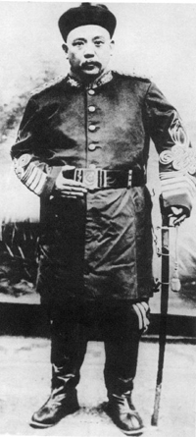
第二节 中华人民共和国成立前的宪法
三、北洋军阀和国民政府的宪法
（一）1914年 《中华民国约法》
（二）1923年《中华民国宪法》
（三）1931年《中华民国训政时期约法》
（四）1946年《中华民国宪法》
袁世凯

Slide 20
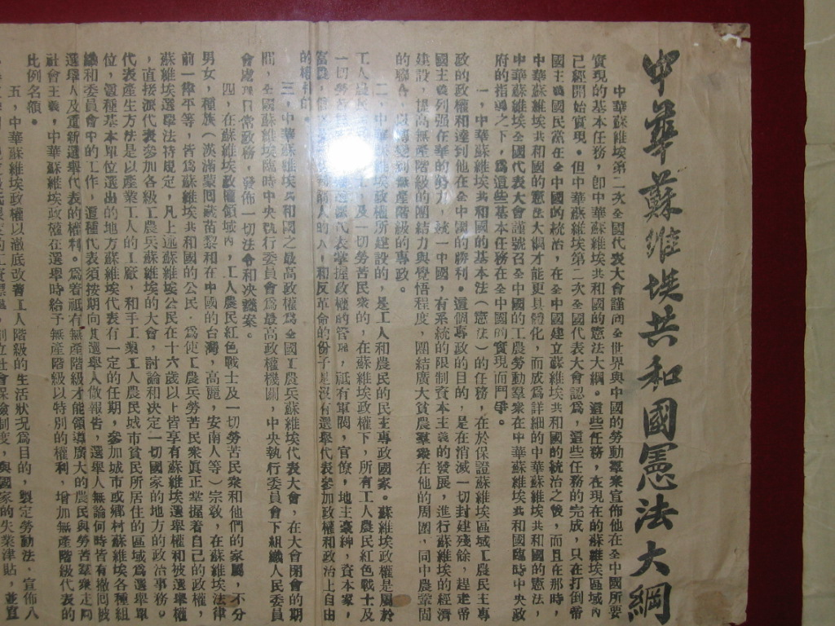
第二节 中华人民共和国成立前的宪法
四、革命根据地的宪法性文件
（一）1931年《中华苏维埃共和国宪法大纲》
（二）1941年《陕甘宁边区施政纲领》
（三）1946年《陕甘宁边区宪法原则》

Slide 21
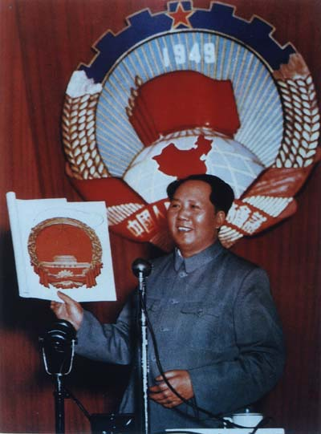
第三节 中华人民共和国宪法的产生和发展
一、中国人民政治协商会议共同纲领
（一）制定背景
1949年9月29日由中国人民政治协商会议第一届会议通过
（二）主要内容：
（1）确认国家性质和任务
（2）确认政权组织和原则
（3）赋予人民权利和义务
（4）规定国家的大政方针
（三）重要意义
在建国初期起到了临时宪法的作用

Slide 22


第三节 中华人民共和国宪法的产生和发展
二、1954年宪法
（一）历史背景
建国后五年，国家的整个情况发生了很大变化，需要制定一个正式宪法以调整日益复杂化的社会关系，1953年成立宪法起草委员会，1954年9月20日，由第一届全国人民代表大会第一次会议通过。

Slide 23
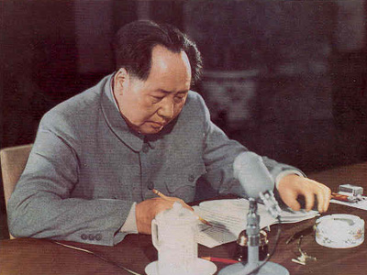
第三节 中华人民共和国宪法的产生和发展
（二）主要内容
1、把坚持走社会主义道路确立为基本原则。
2、对社会主义过渡时期的经济制度作了规定。
3、在总结新中国成立五年来国家机关工作经验基础上,对国家政治制度作
了更加完备的规定。
4、规定公民享有广泛的权利和自由
毛泽东在杭州起草五四宪法

Slide 24
第三节 中华人民共和国宪法的产生和发展
三、1975年宪法
1975年1月，第四届全国人民大表大会第一次会议通过
主要内容:
1、把“以阶级斗争为纲” 作为修改宪法的指导思想。
2、在国家机构方面,规定国家的政权组织形式是以“工农兵代表为主体”的各级人民代表大会,取消国家主席得到建制,取消人民检察院。
3、大幅减少公民的基本权利和自由。
4、强化单一公有制,规定人民公社是政社合一的组织。
历史评价:1975年宪法虽然保留了社会主义制度的基本性质,但在指导思想和内容上存在严重的错误,是一部极不完善的宪法。

Slide 25
第三节 中华人民共和国宪法的产生和发展
四、1978年宪法
（一）历史背景
文化大革命”结束,拨乱反正工作被提上国家的议事日程。1978年3月5日,五届全国人大一次会议全面修改1975年宪法,通过了1978年宪法。
（二）主要内容及历史评价
1、指明我国已进入社会主义建设的历史时期。
2、强调坚持社会主义民主原则。
3、恢复检察机关的设置,健全了国家机构体系。
4、增加了公民的一些权利和自由。
历史评价:未能彻底纠正1975年宪法中的错误。

Slide 26
第三节 中华人民共和国宪法的产生和发展
五、1982年宪法
八二宪法是我国现行宪法，是我国建国以来最完善的宪法。
1982年宪法
88年修正
93年修正
99年修正
04年修正
18年修正

Slide 27
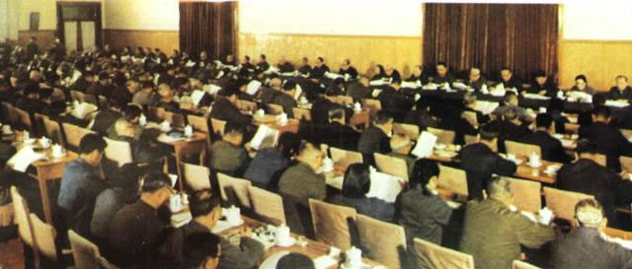
第三节 中华人民共和国宪法的产生和发展
（一）历史背景
1978年12月召开的中国共产党第十一届三中全会，提出了把国家的工作重点转移到社会主义现代化建设上来的战略决策整个国家在政治、经济、文化等各个领域都取得了长足进步，安定团结的政治局面已经形成。1978年宪法已远远不能反映现实生活的这些变化，在这样的背景下，开始对1978年宪法做全面修改。

Slide 28
第三节 中华人民共和国宪法的产生和发展
（二）现行宪法的主要特点
1.宪法结构的发展
（１）将《公民的基本权利和义务》置于《国家机构》之前；
（２）恢复国家主席的设置；
（３）增设中央军事委员会。
2.宪法规范的发展
（１）条文数量大大增加；
（２）条文结构合理；
（３）条文表述严谨；
（４）用语更法律化。

Slide 29
第三节 中华人民共和国宪法的产生和发展
（三）我国现行宪法的修改
第一次修改(宪法修正案1-2条）
1988年4月，七届全国人大一次会议对现行宪法进行了第一次修改，此次修正案共有2条：
（1）增加规定私营经济的地位；
（2）土地的使用权可以依照法律的规定转让。

Slide 30
第三节 中华人民共和国宪法的产生和发展
第二次修改(宪法修正案3-11条）
1993年3月，八届全国人大二次会议对现行宪法进行了第二次修改，此次修正案共有9条，主要内容包括：
（1）增加规定我国正处于社会主义初级阶段。这一判断是所有法律和政策制定的出发点。
（2）“国营经济”一律改为“国有经济”。
（3）计划经济改为市场经济。
（4）“农村人民公社”改为“农村中的家庭联产承包为主的责任制”。
（5）县级人大的任期由三年改为五年。

Slide 31
第三节 中华人民共和国宪法的产生和发展
第三次修改(宪法修正案12-17条）
1999年3月，九届全国人大二次会议对现行宪法进行了第三次修改，此次修正案共有9条，主要内容包括：
1、将邓小平理论写进了宪法序言。
2、增加了“中华人民共和国实行依法治国，建设社会主义法治国家”的内容。
3、健全和完善社会主义市场经济制度的内容，如第14条修正案，将所有制形式和分配方式修改为多种所有制经济和多种分配方式并存等经济制度方面的内容。
4、将“反革命”改为危害国家安全。

Slide 32
第三节 中华人民共和国宪法的产生和发展
第四次修改(宪法修正案18-31条）
2004年3月，十届全国人大二次会议对现行宪法进行了第四次修改，此次修正案共有14条，主要内容包括：第一、将“三个代表”重要思想写入宪法序言；第二、“公民的合法的私有财产不受侵犯”，为了公共利益的需要征收征用公民财产给予补偿等；第三、对征收和征用土地给予补偿等内容；第四，国家建立和经济发展水平相适应的社会保障制度；第五、宪法第三十三条增加了“国家尊重和保护人权”；第六、以“紧急状态”代替了“戒严”的规定等；第七，乡镇人大的任期由三年改为五年。

Slide 33
第三节 中华人民共和国宪法的产生和发展
第五次修改(宪法修正案32-52条）
2018年3月11日，十三届全国人大一次会议对现行宪法进行了第五次修改，此次修正案共有21条（宪法修正案第32条至52条），主要内容包括：
第32条：习近平新时代中国特色社会主义思想入宪；“健全社会主义法制”修改为“健全社会主义法治”；在“自力更生，艰苦奋斗”前增写“贯彻新发展理念”；“推动物质文明、政治文明、精神文明、社会文明、生态文明协调发展，把我国建设成为富强民主文明和谐美丽的社会主义现代化强国，实现中华民族伟大复兴”。

Slide 34
第三节 中华人民共和国宪法的产生和发展
第三十三条 宪法序言第十自然段改为 “在长期的革命、建设、改革过程中”；“包括全体社会主义劳动者、社会主义事业的建设者、拥护社会主义的爱国者、拥护祖国统一和致力于中华民族伟大复兴的爱国者的广泛的爱国统一战线”。
第三十四条 “平等团结互助和谐的社会主义民族关系已经确立，并将继续加强。”
第三十五条 宪法序言第十二自然段中 “中国革命、建设、改革的成就是同世界人民的支持分不开的”；增加“坚持和平发展道路，坚持互利共赢开放战略”；“发展同各国的外交关系和经济、文化交流，推动构建人类命运共同体”

Slide 35
第三节 中华人民共和国宪法的产生和发展
第三十六条 宪法第一条第二款“社会主义制度是中华人民共和国的根本制度。”后增写一句，内容为：“中国共产党领导是中国特色社会主义最本质的特征。”
第三十七条 宪法第三条第三款：“国家行政机关、监察机关、审判机关、检察机关都由人民代表大会产生，对它负责，受它监督。”
第三十八条 宪法第四条第一款修改为：国家保障各少数民族的合法的权利和利益，维护和发展各民族的平等团结互助和谐关系。
第三十九条 宪法第二十四条第二款修改为“国家倡导社会主义核心价值观，提倡爱祖国、爱人民、爱劳动、爱科学、爱社会主义的公德”。

Slide 36
第三节 中华人民共和国宪法的产生和发展
第四十条宪法第二十七条增加一款，作为第三款：“国家工作人员就职时应当依照法律规定公开进行宪法宣誓。”
第四十一条、第四十二条 修改全国人民代表大会选举国家监察委员会主任及罢免国家监察委员会主任”，
第四十三条 宪法第六十五条第四款修改为：“全国人民代表大会常务委员会的组成人员不得担任国家行政机关、监察机关、审判机关和检察机关的职务。”
第四十四条 宪法第六十七条“全国人民代表大会常务委员会行使下列职权”中涉及国家监察委员会的规定
将法律委员会改为宪法和法律委员会

Slide 37
第三节 中华人民共和国宪法的产生和发展
第四十五条 宪法第七十九条第三款修改为：“中华人民共和国主席、副主席每届任期同全国人民代表大会每届任期相同。”
第四十六条 宪法第八十九条“国务院行使下列职权”中第六项去掉了领导监察工作的内容。
第四十七条 宪法第一百条增加一款，作为第二款：“设区的市的人民代表大会和它们的常务委员会，在不同宪法、法律、行政法规和本省、自治区的地方性法规相抵触的前提下，可以依照法律规定制定地方性法规，报本省、自治区人民代表大会常务委员会批准后施行。”

Slide 38
第三节 中华人民共和国宪法的产生和发展
第四十八条 宪法第一百零一条第二款修改为：县级以上的地方各级人民代表大会选举并且有权罢免本级监察委员会主任、本级人民法院院长和本级人民检察院检察长。
第四十九条 宪法第一百零三条第三款修改为：县级以上的地方各级人民代表大会常务委员会的组成人员不得担任国家行政机关、监察机关、审判机关和检察机关的职务。
第五十条 宪法第一百零四条中修改为监督本级人民政府、监察委员会、人民法院和人民检察院的工作。
第五十一条 宪法第一百零七条第一款去掉了管理监察工作的规定。

Slide 39
第三节 中华人民共和国宪法的产生和发展
第五十二条 宪法第三章“国家机构”中增加一节，作为第七节“监察委员会”；增加五条，分别作为第一百二十三条至第一百二十七条。内容包括：
监察委员会的性质：中华人民共和国各级监察委员会是国家的监察机关
设置及组成任期、职权
领导体制
和人大的关系及内部关系
和其他机关的关系：监察委员会依照法律规定独立行使监察权，不受行政机关、社会团体和个人的干涉。监察机关办理职务违法和职务犯罪案件，应当与审判机关、检察机关、执法部门互相配合，互相制约。

Slide 40
第三节 中华人民共和国宪法的产生和发展
思考题
1、资本主义宪法产生的条件有哪些
2、如何理解社会主义宪法和资本主义宪法的区别
3、为什么说现行宪法是符合我国国情的中国特色社会主义宪法
参考书目
1、韩大元：《1954年宪法制定过程》，法律出版社，2014年版。
2、许崇德：《中华人民共和国宪法史》，福建人民出版社2006年版。

